Slide 1

BOOTSTRAP 4
Preocúpate del CSS, pero no mucho

Slide 2

¿Qué es Bootstrap?
Es el CSS FRAMEWORK más extendido para crear páginas web en todo tipo de dispositivos y garantiza un resultado responsivo

Slide 3
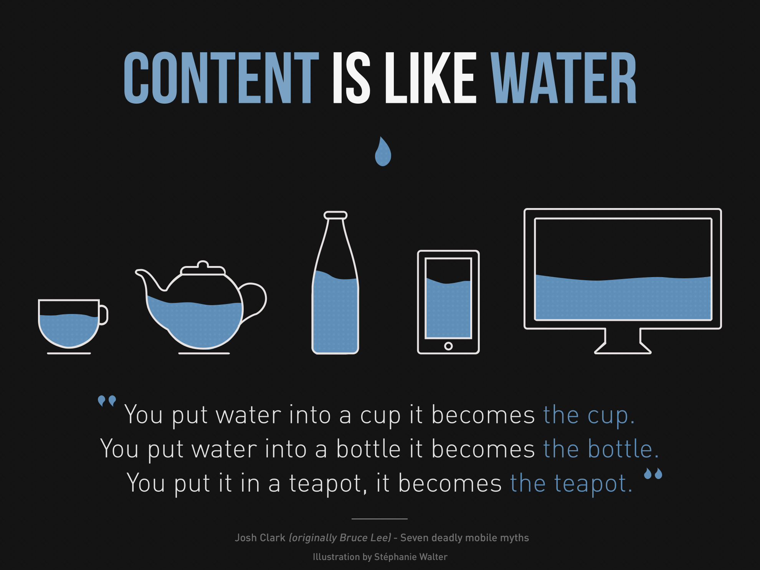

Slide 4


¿Por qué usar Bootstrap?
Fácil
Bien documentado
Muy usado
Mantenido y actualizado
Todas Igual

Slide 5





Entorno de trabajo
Navegador Web:
Google Chrome
Mozilla
Opera
Editor de texto:
VS Code

Slide 6
Instalación Bootstrap 4
Referencia
Descarga
getbootstrap.com

Slide 7
División del contenido
01
Maquetado de la página web
02
Contenido
03
Componentes

